Slide 1

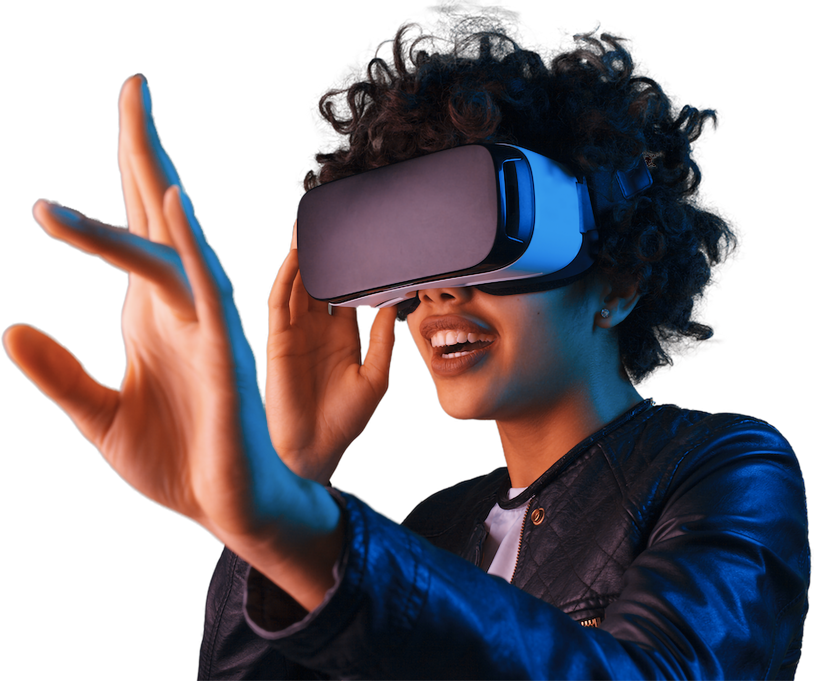
CAMPINA
360°
Uma viagem virtual educativa

Slide 2
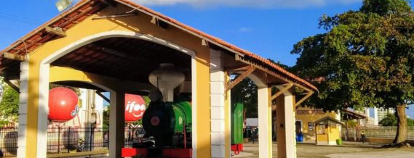
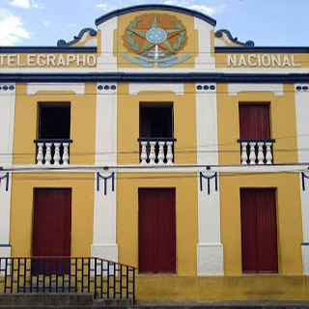
O PROJETO
O acesso a museus e espaços culturais muitas vezes é limitado por barreiras geográficas, temporais ou físicas. Como podemos expandir o alcance desses espaços, a toda rede e as suas comunidades tornando sua rica história e acervo acessíveis a um público mais amplo, incluindo escolas e comunidades distantes?
Solução proposta
Propomos o desenvolvimento de um Tour Virtual Interativo em 360° desses espaços. Utilizando tecnologia de realidade virtual acessível (projeção 360°). O projeto permitirá que visitantes de qualquer lugar explorem esses espaços de forma imersiva, como se estivessem lá, através de uma página web compatível. Inicialmente, com dispositivos como Chromebooks, para uso pedagógico,ou com aquisição posterior de óculos VR ou cases, otimizando,portanto, a experiência.

Slide 3
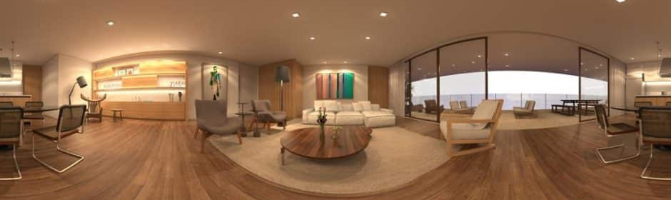
TECNOLOGIAS
UTILIZADAS
Projeção 360° (VR Acessível): Experiência imersiva que simula a presença no local.
H5P: Ferramenta interativa de código aberto que permitirá a criação de experiências ricas com pontos de interesse clicáveis, informações adicionais, vídeos e áudios diretamente nas imagens 360°.
Página Web: A plataforma final de acesso, garantindo ampla compatibilidade.
Dispositivos Acessíveis: Foco na visualização fluida em Chromebooks e outros dispositivos de baixo custo, democratizando o acesso.
Exemplo

Slide 4
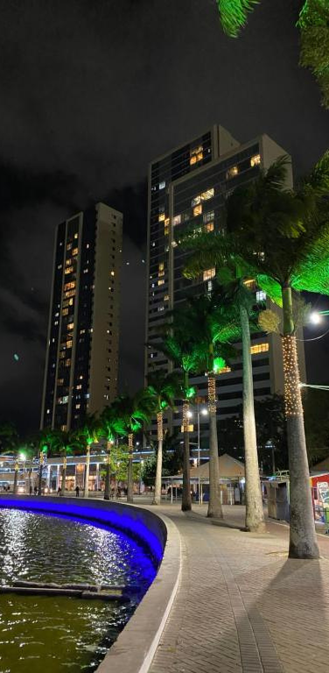
OBJETIVOS
Democratização do acesso
Preservação e Divulgação
01
Permite que pessoas com dificuldades de locomoção, estudantes de escolas distantes ou visitantes de outras cidades explorem os espaços
02
Uma forma inovadora de expor o acervo e a história do museu, contribuindo para sua preservação digital e alcance cultural.
Inovação Educacional
Marketing e Visibilidade
03
Ferramenta pedagógica poderosa para escolas, permitindo visitas guiadas virtuais e atividades complementares a diversos componentes.
04
Coloca os espaços de Campina Grande na vanguarda da tecnologia aplicada à cultura.

Slide 5
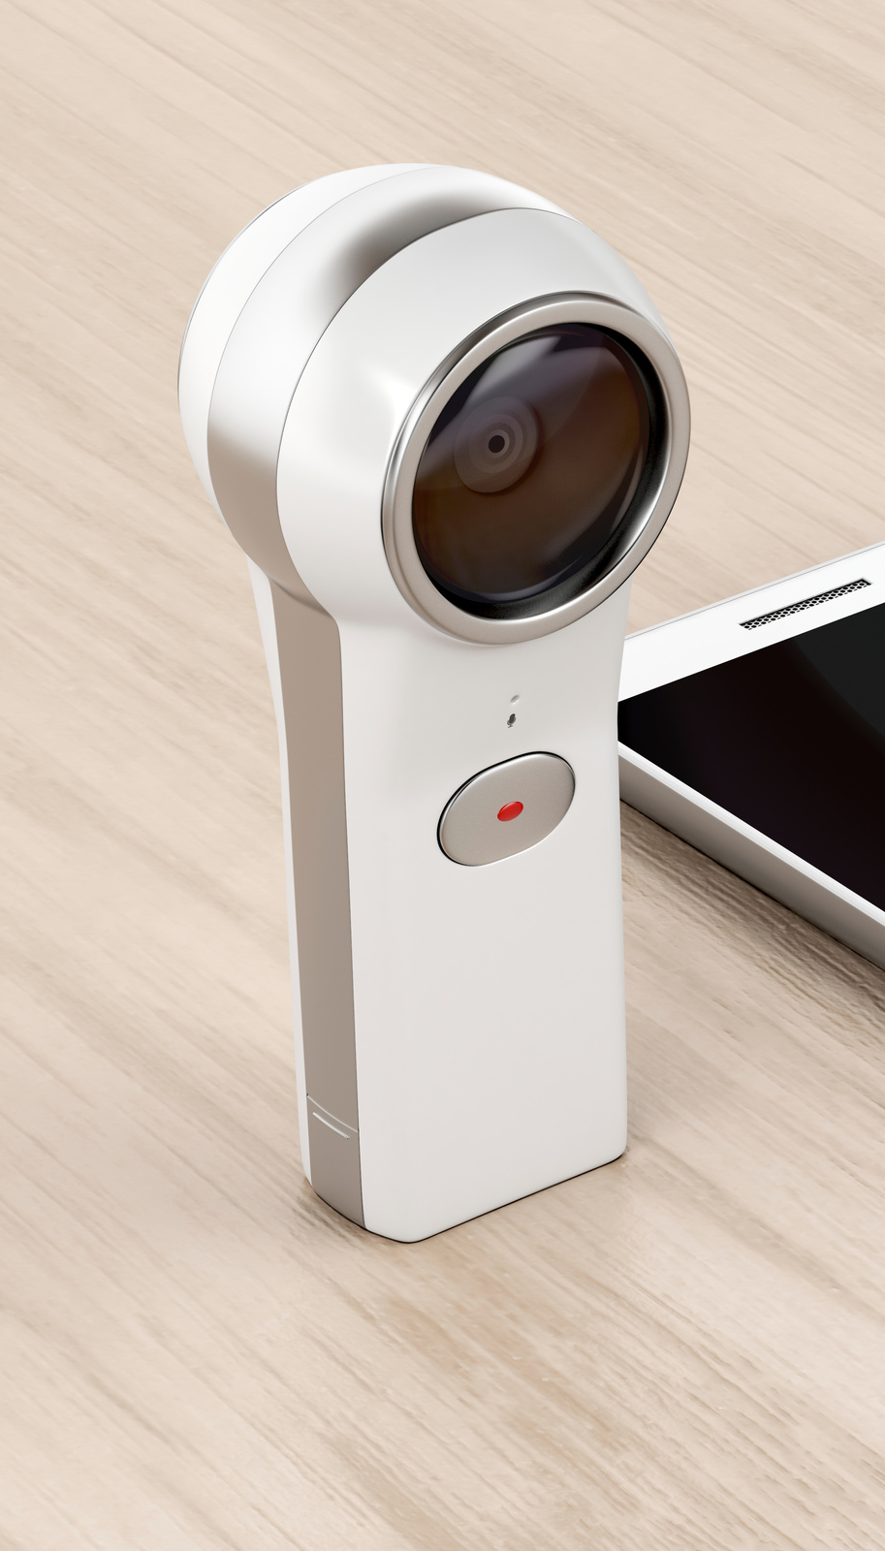

INVESTIMENTO
Hospedagem + Domínio: Custo variável, dependendo do provedor e plano escolhido. (Estimativa: R$ 50 - R$ 200/mês, ou um plano anual a partir de R$ 300).
Câmera de Captura 360°: Insta360 X3: R$ 2.900,00 (valor atualizado na Amazon).*
valores passíveis de alteração sob tabela de mercado ou pesquisa de preço.*

Slide 6
PROJETO PILOTO
Para startarmos o projeto propomos o desenvolvimento de um Tour Virtual Interativo em 360° do Museu Histórico e Geográfico de Campina Grande. Devido ao seu valor histórico e patrimônio em nossa cidade.
As etapas para implantação são:
Captura de Imagens 360°: Equipe especializada realizará a fotografia de todos os ambientes selecionados do museu.
Desenho da Interatividade e Acervo: Em colaboração direta com o curador do museu, definiremos os pontos de interesse, informações adicionais, mídias (áudio, vídeo) e elementos interativos a serem incorporados em cada cena 360°.
Criação de Animação de Visita Digital: Desenvolvimento de um formulário (Google Forms) para coleta de feedback e sugestões dos usuários, que poderá ser integrado ao tour.
Prototipagem: Desenvolvimento e teste da experiência interativa, com iterações para refinamento. (Média de 15 dias).
Disponibilização em Página Web: Publicação do tour interativo em uma URL acessível, garantindo compatibilidade com os dispositivos alvo.
01

Slide 7
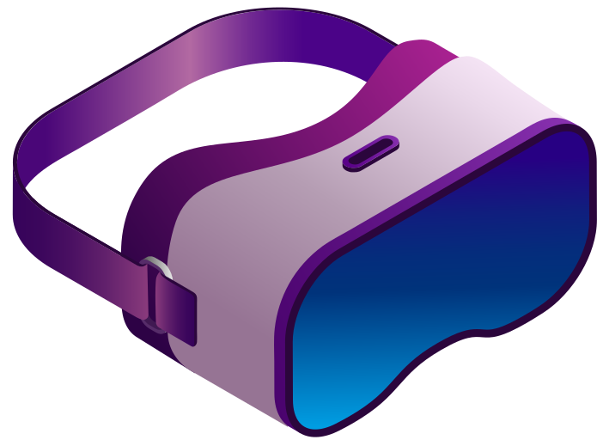
Home
Video
About Us
Contact
OBRIGADO!

